Slide 1

  Área Académica:
  Informática
  Tema:
  Tipos de gráficos en Excel
  Profesor:
  Julio César Gómez Gayosso
  Periodo:
  Enero – Junio 2016

Slide 2


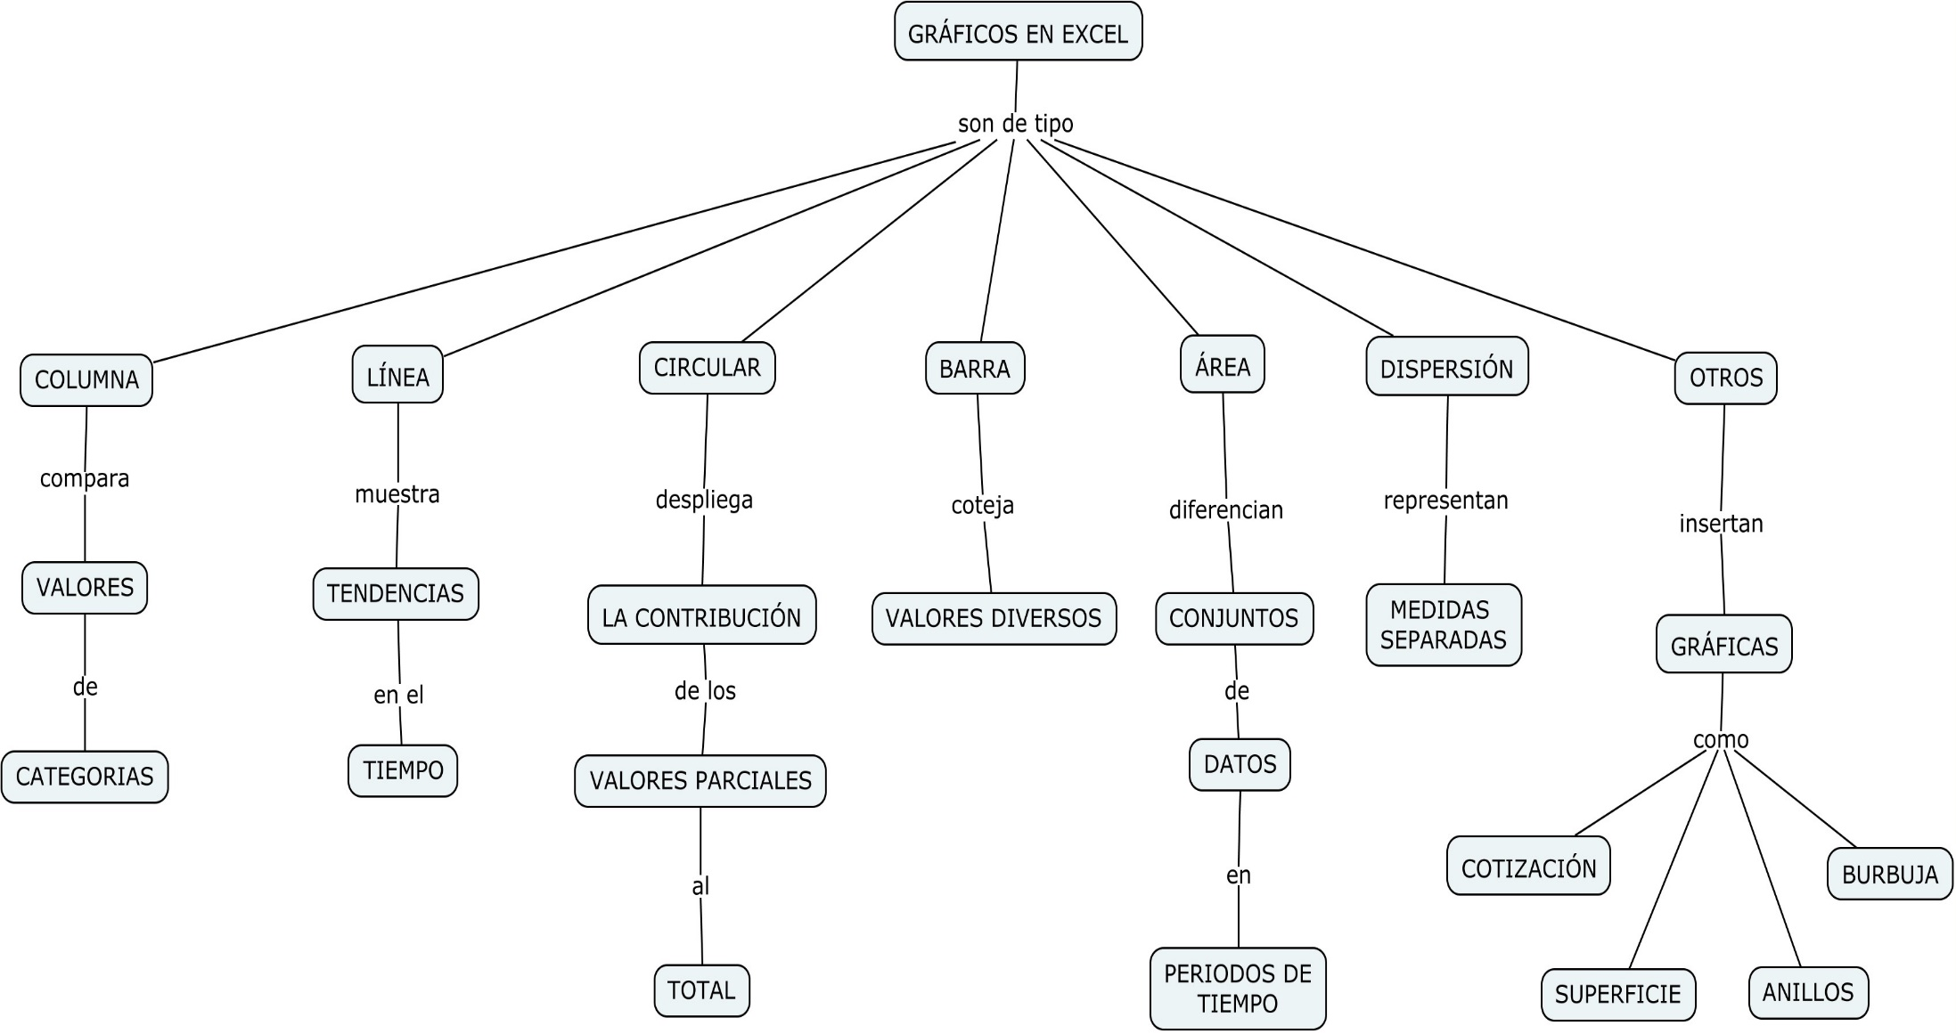
Universidad Autónoma del Estado de Hidalgo.
Referencia:
Mediactive, (2010). Manual de Excel 2010, Representar con Gráficos, Alfaomega Grupo Editor, México D.F. Páginas 179-203, Recuperado el 21 de Junio del 2015 de: http://books.google.com.mx/books?id=ltBpAPh5GZIC&pg=PA179&dq=Gr%C3%A1ficos+en+excel+2010&hl=es&sa=X&ei=eSqqUsihDcfhoASUx4K4DA&ved=0CEcQ6AEwBA#v=onepage&q=Gr%C3%A1ficos%20en%20excel%202010&f=false

Slide 3
Universidad Autónoma del Estado de Hidalgo.
Referencia:
Mediactive, (2010). Manual de Excel 2010, Representar con Gráficos, Alfaomega Grupo Editor, México D.F. Páginas 179-203, Recuperado el 21 de Junio del 2015 de: http://books.google.com.mx/books?id=ltBpAPh5GZIC&pg=PA179&dq=Gr%C3%A1ficos+en+excel+2010&hl=es&sa=X&ei=eSqqUsihDcfhoASUx4K4DA&ved=0CEcQ6AEwBA#v=onepage&q=Gr%C3%A1ficos%20en%20excel%202010&f=false

